Slide 1
АКСЕССУАРЫ
БЕЗОПАСНОСТИ И УПРАВЛЕНИЯ

Slide 2
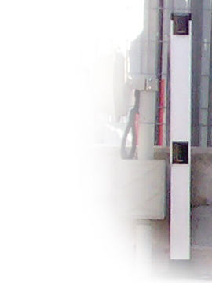
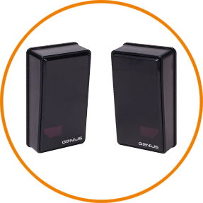
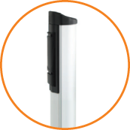
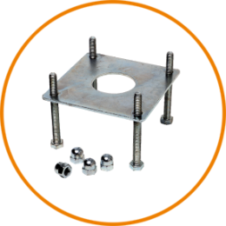
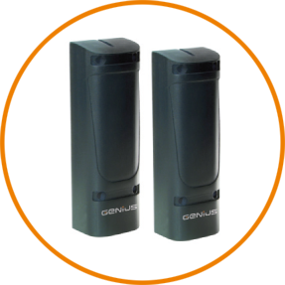
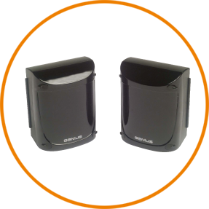
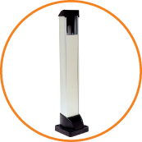
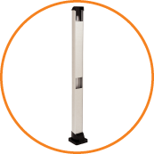
Фотоэлементы
VISION
Приемник и передатчик
- накладное крепление
- дальность действия 15 м
Аксессуары для VEGA
VEGA, VEGA BUS
Приемник и передатчик
универсальное крепление
дальность действия 20 м
JA 149
Стойка высотой 0,5 м
1 гнездо
JA 150
Монтажная
пластина
Аксессуары для ORION
ORION
Приемник и передатчик
- универсальное крепление
- дальность действия 30 м
JA 325
Стойка высотой 0,5 м
1 гнездо
JA 327
Стойка высотой 1 м
2 гнезда
JA 328
Монтажная
пластина
www.genius-russia.ru

Slide 3
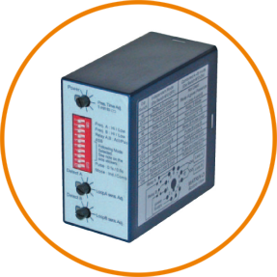
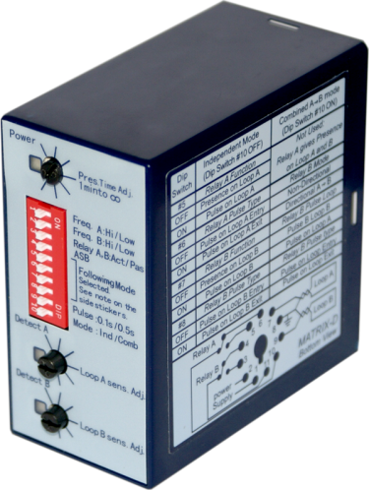
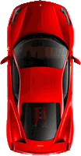
Контроллер магнитной петли
RMG 2
контроллер
Микропроцессорный контроллер
для 2-х магнитных петель
- компактные габариты
регулируемая высокая
чувствительность
Основная особенность:
срабатывает на автомобиль.
Не срабатывает на пешехода.
Поле применения:
парковки (по событию въезда
выдается лишь 1 талон)
системы контроля доступа
определение направления
движения транспорта
автозакрывание ворот
управление работой светофоров
www.genius-russia.ru

Slide 4
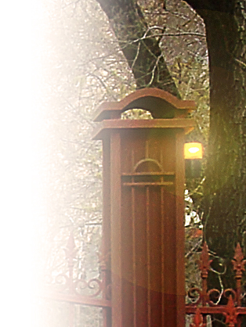
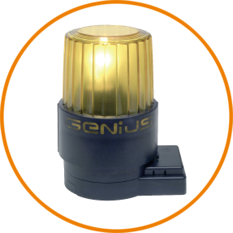
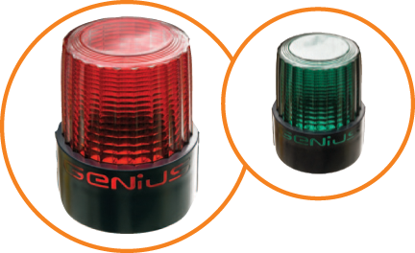
Лампа сигнальная
GUARD
Сигнальная лампа
существенно повышает безопасность
пользования автоматическими воротами.
Яркий мигающий источник света хорошо
заметен и днем, и ночью, в любую погоду
Возможности:
накладное крепление
вертикальное и горизонтальное размещение
интеграция антенны
- сокращение времени монтажа
- сокращение площади монтажа
встроенный прерыватель
Ассортимент:
GUARD 230
GUARD 24
GUARD 24
www.genius-russia.ru

Slide 5
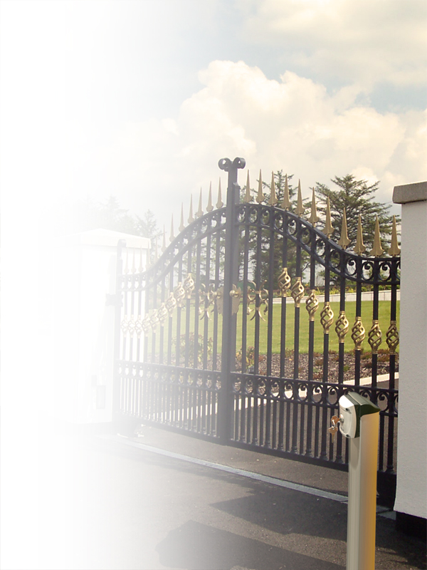
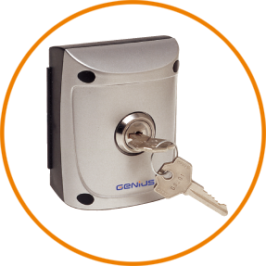
Панель с ключем
QUICK
Многопозиционный переключатель,
приводимый в действие ключом
- универсальное крепление
защита от вскрытия
н.о./н.з. контакты
Аксессуары для QUICK
JA 326
Стойка высотой 1 м.
1 гнездо.
JA 328
Основание стойки
www.genius-russia.ru

Slide 6
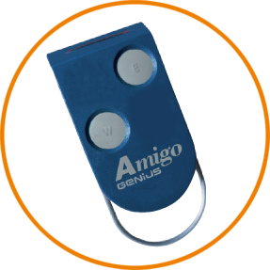
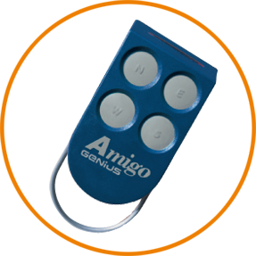
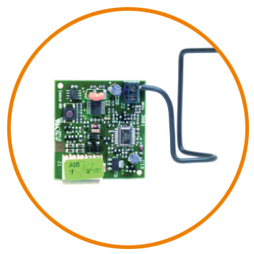
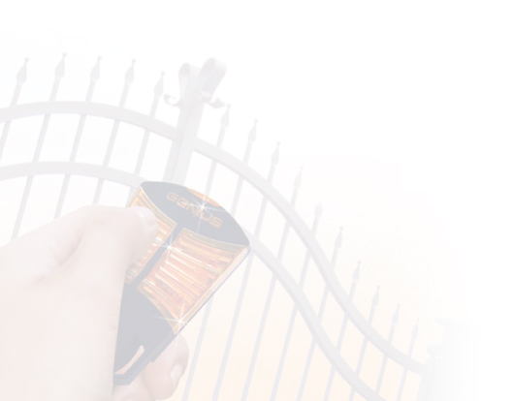
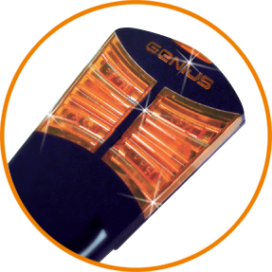
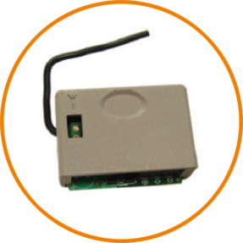
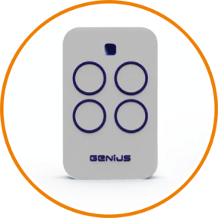
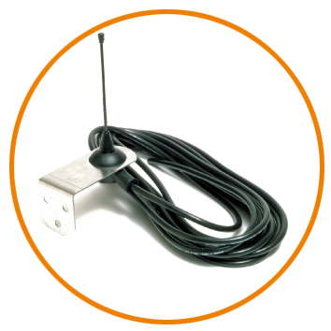
Радиоканал «AMIGO»
РАДИОБРЕЛОК
AMIGO
- частота 868 МГц:
2 кнопки
4 кнопки
роллинг-код
кодирование мастер-брелоком
40÷200 метров дальность действия
4÷5 лет без замены питания
ПЛАТА
РАДИОКАНАЛА
частота 868 МГц
емкость: 250 кодов
1 канал
1 выход «открытый коллектор»
Amigo – 2 канала
Amigo – 4 канала
ПЛАТА
РАДИОКАНАЛА
частота 868 МГц
емкость: 250 кодов
2 канала
2 выхода «открытый коллектор»
1 выход «сухие контакты»,н.о./н.з.
РАДИОБРЕЛОК
AMIGOLD
- частота 868 МГц:
2 кнопки
4 кнопки
роллинг-код
кодирование мастер-брелоком
40÷200 метров дальность действия
4÷5 лет без замены питания
Amigold – 2 канала
Amigold – 4 канала
ИНТЕРФЕЙС РАДИОКАНАЛА
частота 868 МГц
РАДИОБРЕЛОК
KILO
- частота 868 МГц:
2 кнопки
4 кнопки
роллинг-код
кодирование мастер-брелоком
40÷200 метров дальность действия
4÷5 лет без замены питания
KILO TX2 – 2 канала
KILO TX4 – 4 канала
АНТЕННА
- для р\к AMIGO
www.genius-russia.ru

Slide 7
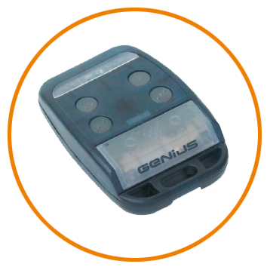
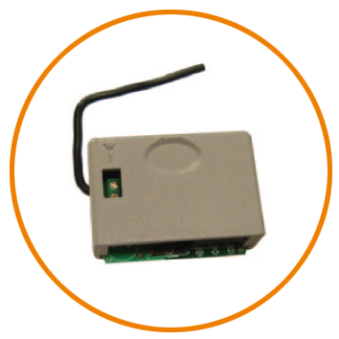
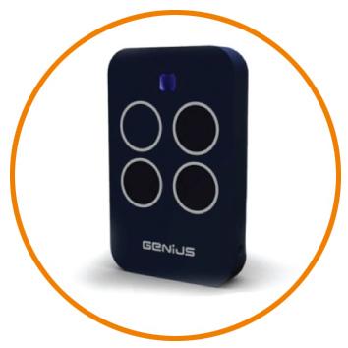
Радиоканал «BRAVO»
РАДИОБРЕЛОК
BRAVO
- частота 433 МГц:
4 кнопки
роллинг-код
40÷200 метров дальность действия
4÷5 лет без замены питания
ПЛАТА РАДИОКАНАЛА
частота 433 МГц
емкость: 250 кодов
2 канала
2 выхода «открытый коллектор»
1 выход «сухие контакты»,н.о./н.з.
Bravo – 4 канала
ИНТЕРФЕЙС РАДИОКАНАЛА
- частота 433 МГц
РАДИОБРЕЛОК
ECHO
- частота 433 МГц:
4 кнопки
роллинг-код
40÷200 метров дальность действия
4÷5 лет без замены питания
ECHO TX4 – 4 канала
АНТЕННА
- для р\к BRAVO
www.genius-russia.ru

Slide 8
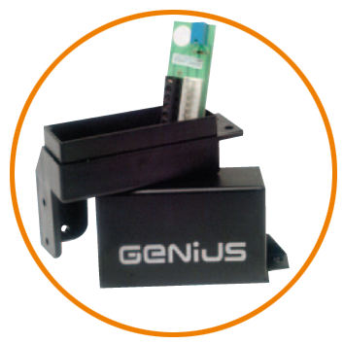
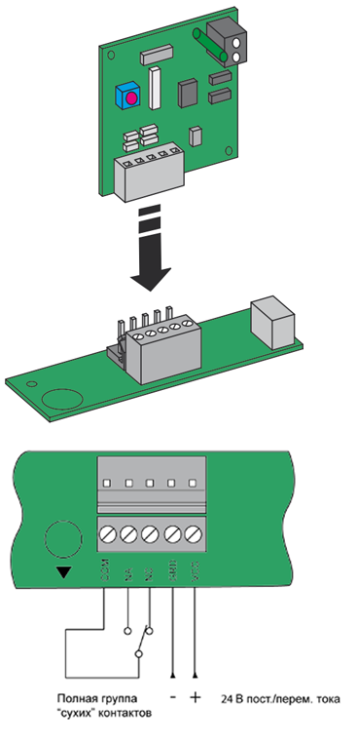
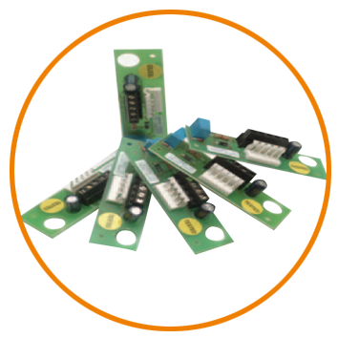
Аксессуары расширения управления
ПЕРЕХОДНАЯ ПЛАТА
- 1 реле
- в боксе
ПЕРЕХОДНАЯ ПЛАТА
- 1 реле
В разъем на переходной плате устанавливают 5-ти штырьковую плату радиоканала (например JA335). Переходные платы имеют реле с полной группой сухих контактов, которыми непосредственно, или управляя более мощным реле, можно управлять любой нагрузкой, будь то лампа освещения при въезде на территорию, обогреватель, вентилятор, электрический чайник и т.д.
Подключив контакты реле ко входу блока управления “Open A” можно управлять работой приводов. Подключив параллельно несколько плат радиоканала на переходных платах, можно наращивать количество брелоков управления до бесконечности.
www.genius-russia.ru

Slide 9
СПАСИБО
ЗА ВНИМАНИЕ

